Slide 1





DATATHON – FASE 5
Análise Preditiva de Indicadores Educacionais - Datathon Passos Mágicos 2024

Slide 2


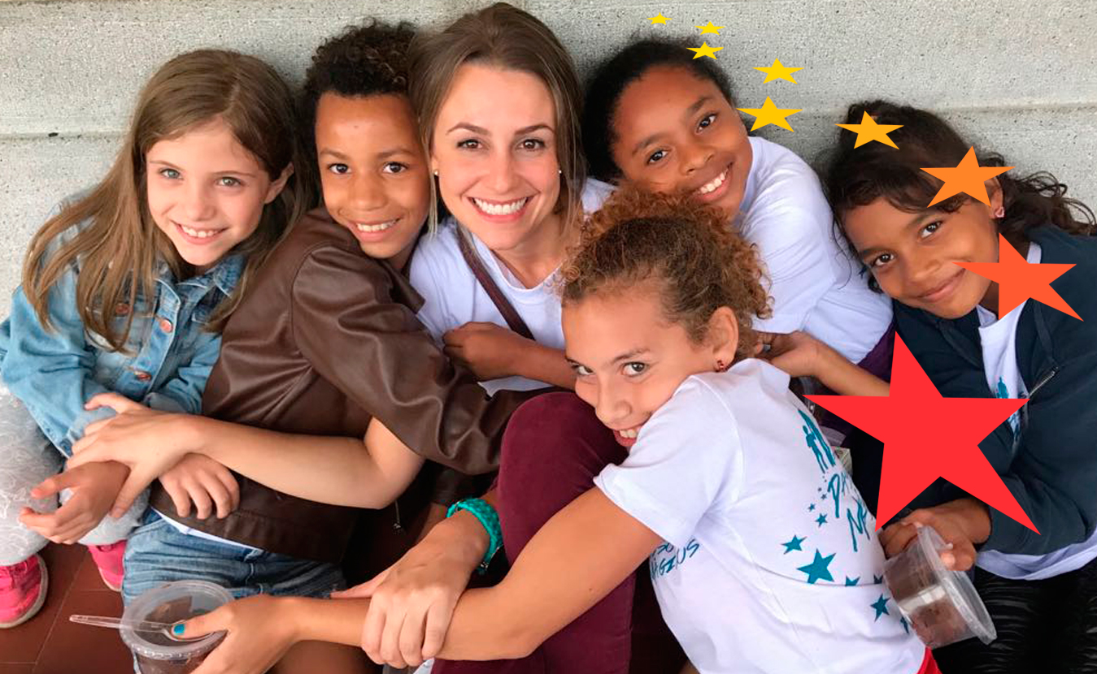
CONTEXTO E OPORTUNIDADE
TRANFORMANDO VIDAS ATRAVÉS DA EDUCAÇÃO
A Associação Passos Mágicos tem uma trajetória de 32 anos de atuação, trabalhando na transformação da vida de crianças e jovens de baixa renda, os levando a melhores oportunidades de vida. A transformação, idealizada por Michelle Flues e Dimetri Ivanoff, começou em 1992, atuando dentro de orfanatos, no município de Embu-Guaçu.
Em 2016, depois de anos de atuação, decidem ampliar o programa para que mais jovens tivessem acesso a essa fórmula mágica para transformação que inclui:
educação de qualidade Cada regional
auxílio psicológico/psicopedagógico
ampliação de sua visão de mundo e protagonismo
Foi então que passaram a atuar como um projeto social e educacional, criando assim a Associação Passos Mágicos.

Slide 3



METODOLOGIA
Transformando Dados em Oportunidades Educacionais
Para auxiliar a instituição continuar crescendo, usamos uma abordagem analítica rigorosa baseada em dados. Para isso, usamos:
Análise Exploratória: Estatísticas descritivas, correlações, distribuições
Engenharia de Features: 12 indicadores + 4 features derivadas + Tratamento dos dados nulos e vazios
Modelagem Preditiva: Random Forest + Gradient Boosting + Xgboost para realizar previsão de risco de defasagem
Validação: Validação cruzada 5-fold, métricas múltiplas
Implementação: Aplicação Streamlit interativa
Scikit-learn
STREAMLIT
pandas
PYTHON

Slide 4

OBJETIVO DO PROJETO
USANDO DADOS E INTELIGÊNCIA COMO ATIVO DE MUDANÇA
O nosso objetivo é desenvolver um sistema inteligente de análise e previsão para identificar alunos em risco de defasagem educacional, permitindo intervenções mais rápidas e efetivas através de:
Análise exploratória profunda de 3.030 alunos (2022-2024)
Modelagem preditiva com XGBoost (78.6% acurácia, 0.8592 ROC AUC)
Comparação de 3 modelos (XGBoost vs Random Forest vs Gradient Boosting)
Dashboard interativo com 15+ visualizações
Respostas completas para 11 perguntas estratégicas
Análises por faixas, temporal e multivariada
Previsão interativa em tempo real

Slide 5
Conclusão e recomendações
Principais recomendações para a passos mágicos continuar evoluindo!!!
Recomendações Principais
Intensificar suporte pedagógico (IPP é crítico)
Implementar feedback realista (81% dos alunos superestimam)
Aumentar engajamento (correlação forte com desempenho)
Usar o modelo para identificar risco proativamente
Focar em qualidade de aprendizado, não apenas progressão
Insights Principais
Desempenho e suporte pedagógico são motores centrais
Adequação ao nível melhorou 19.6% em 3 anos
Desempenho acadêmico caiu em 2024 (preocupante)
Percepção dos alunos é pouco aderente à realidade
Modelo preditivo tem excelente performance

Slide 6
OBRIGADO!
Amaury Junior
William Mendes

